Slide 1
Introduction to Data Structures
HW 1 (Total 100 points)
Jong Hwan Ko
jhko@skku.edu

Slide 2
1. Linked list (20 points)
1-1. (10 points) 다음 슬라이드의 코드를 참고하여 singly linked list를 구현하고 임의의 샘플 데이터에 대해 각 연산이 동작한다는 것을 캡처화면으로 보이시오.
1-2. (10 points) 다음 슬라이드의 코드를 참고하여 doubly linked list를 구현하고 임의의 샘플 데이터에 대해 각 연산이 동작한다는 것을 캡처화면으로 보이시오.

Slide 3
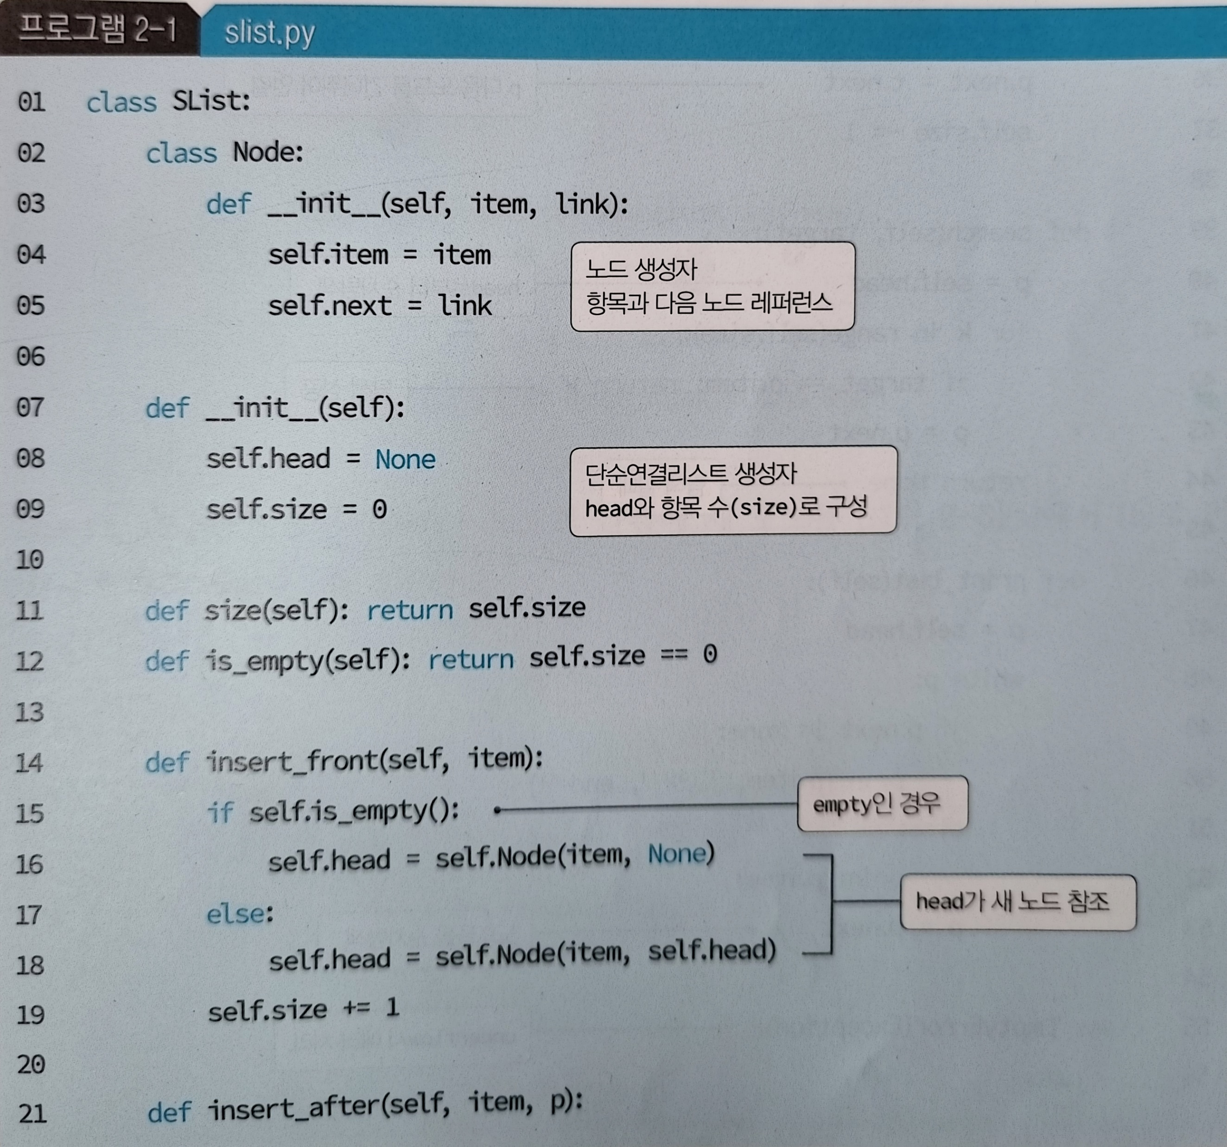
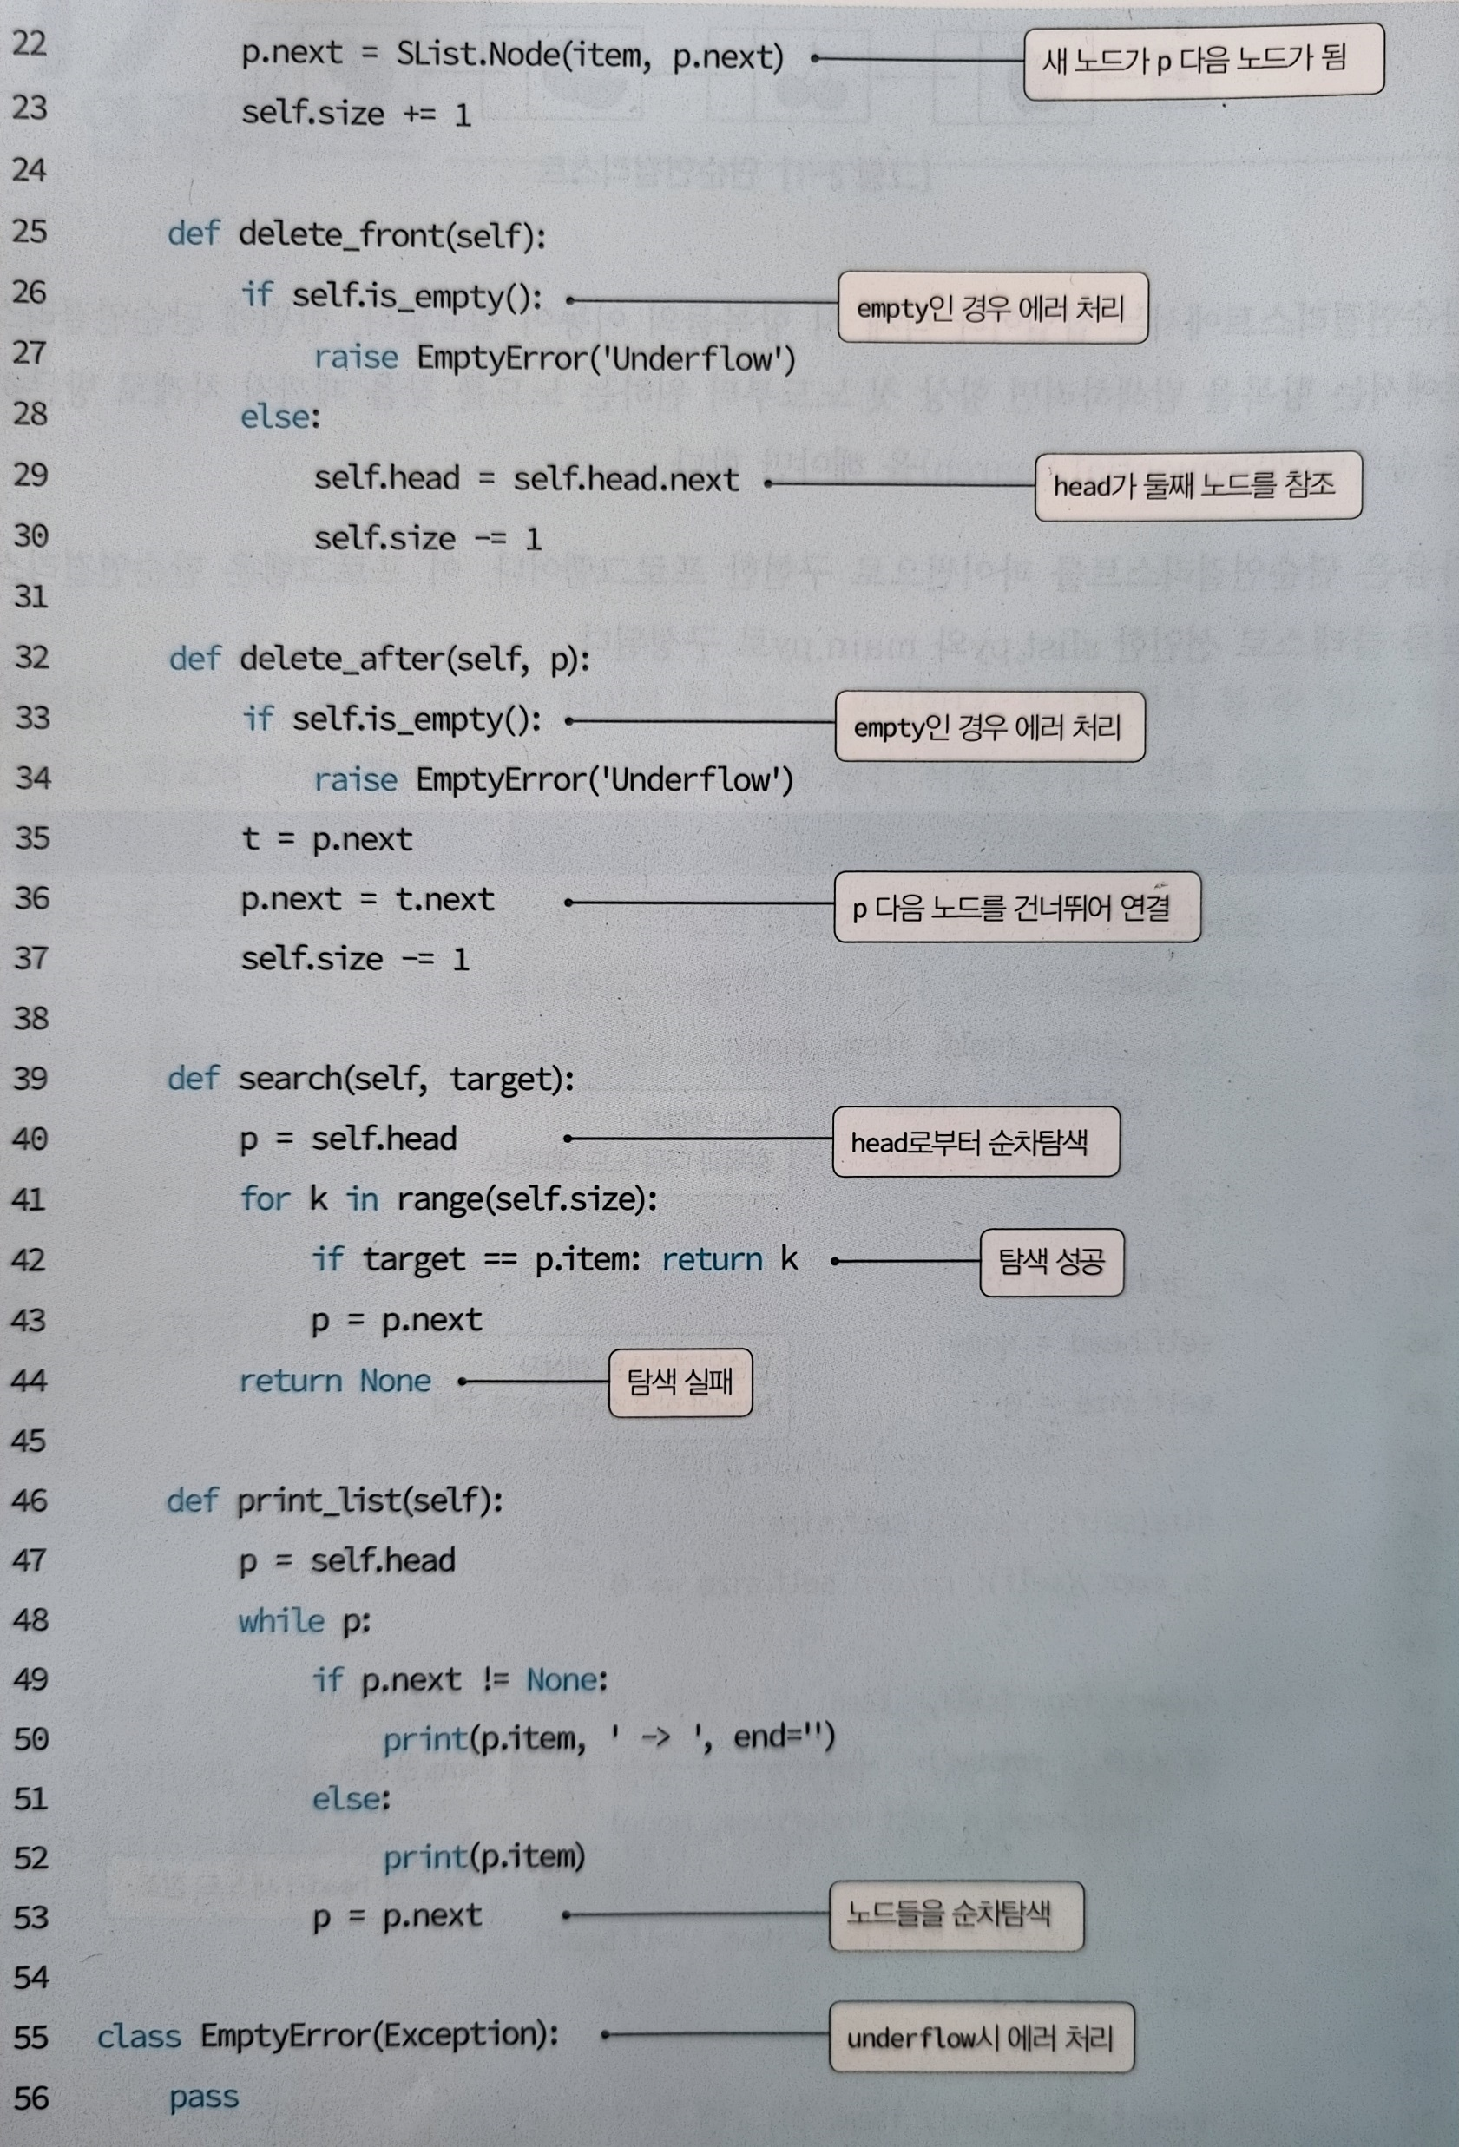
1. Linked list (20 points)

Slide 4
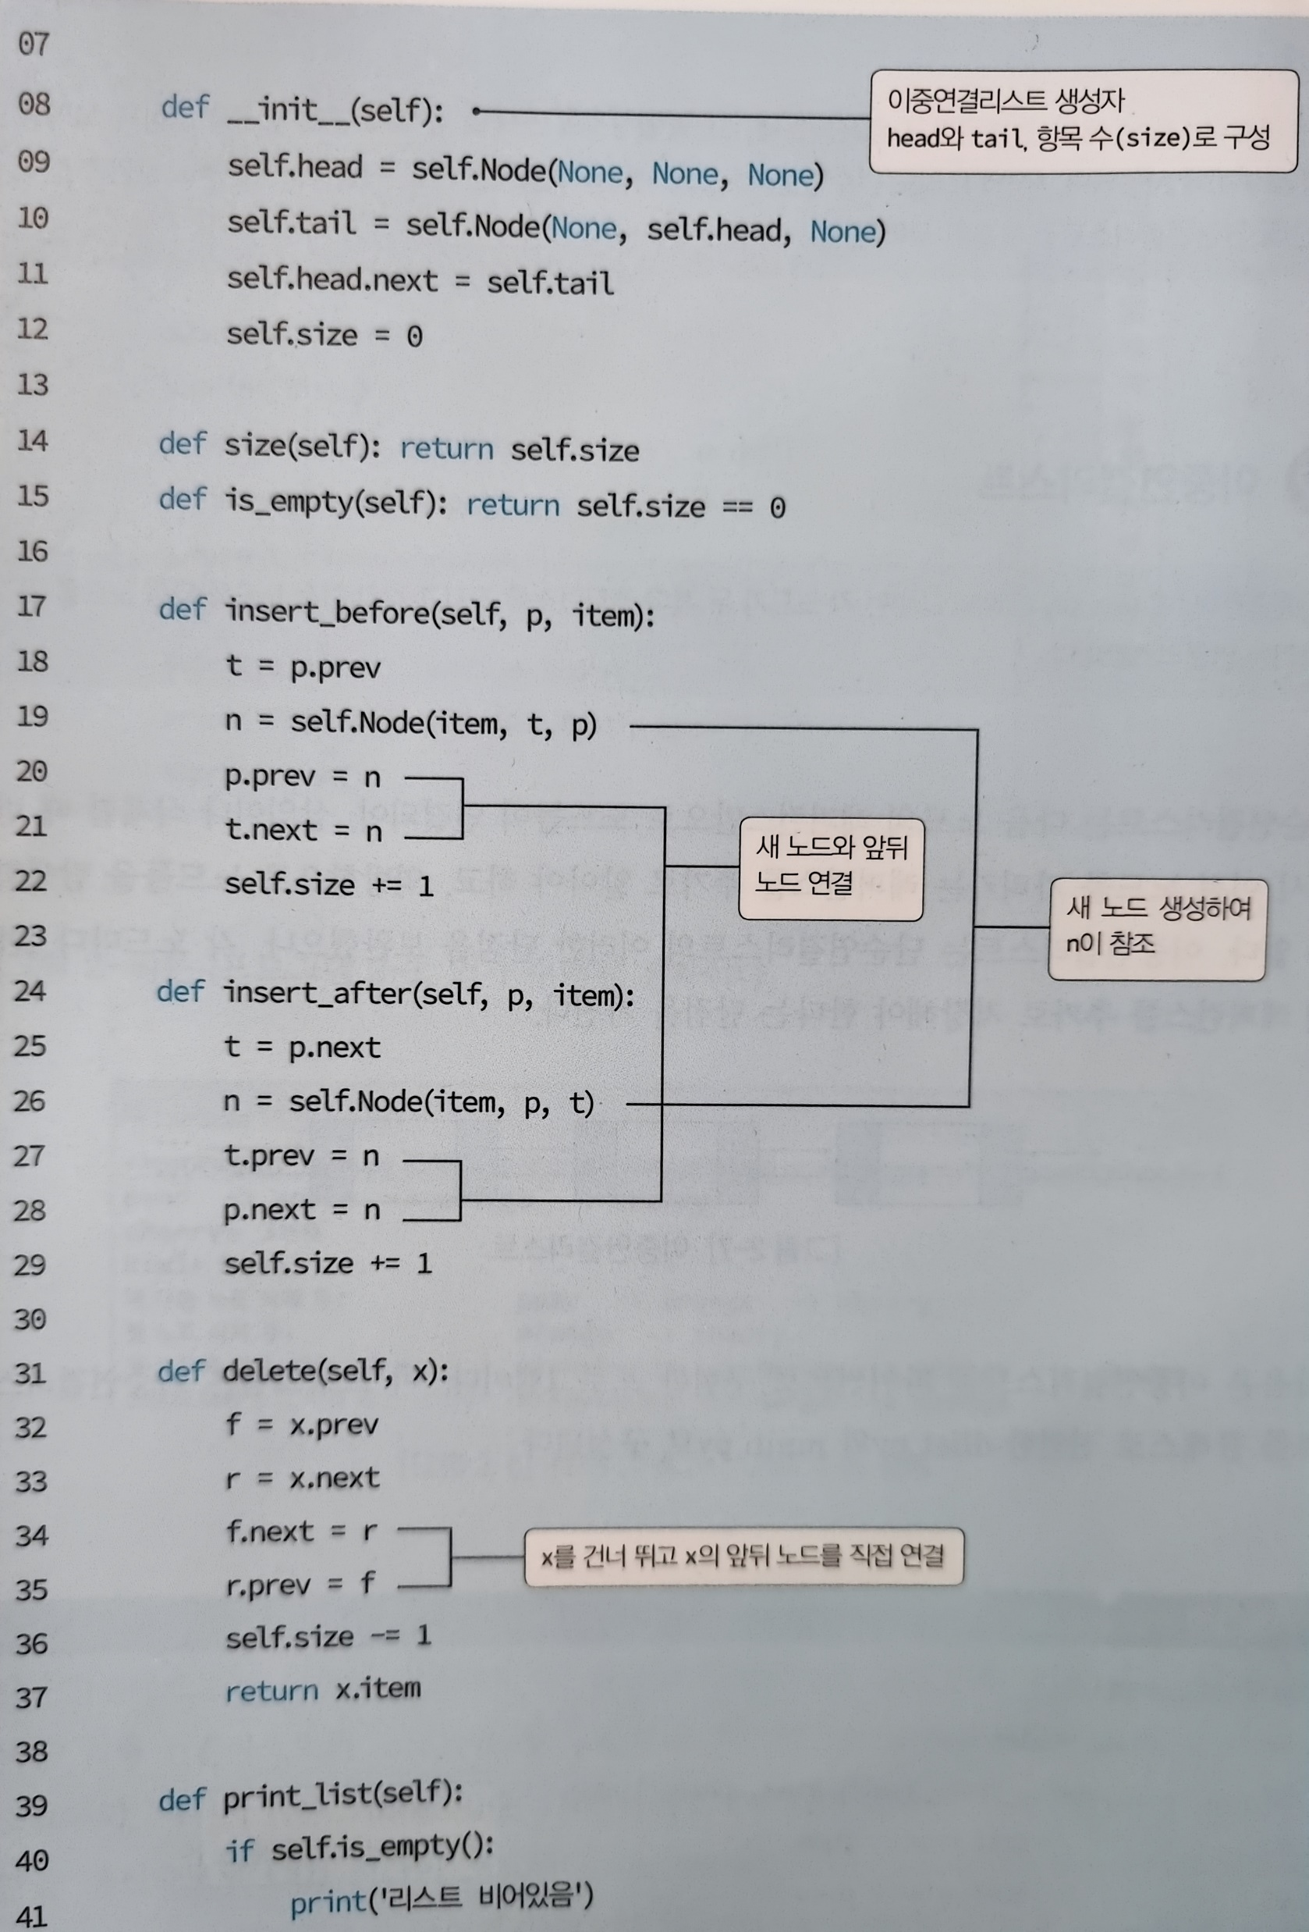
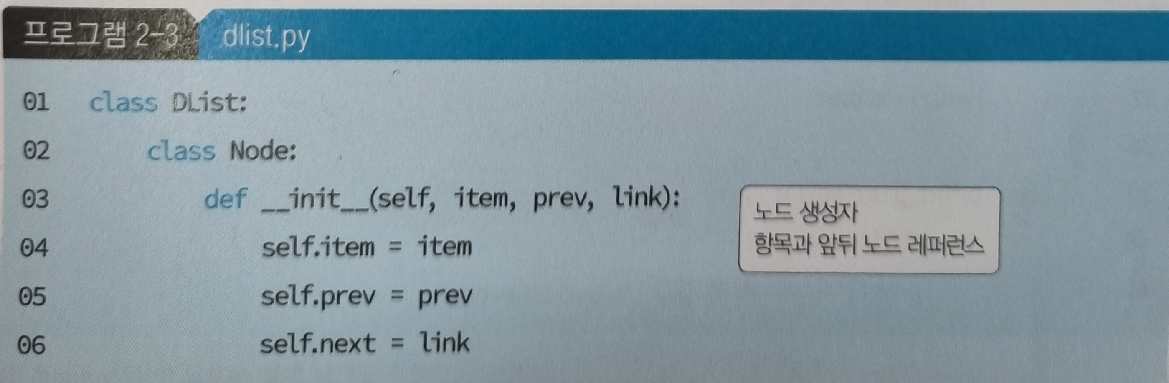
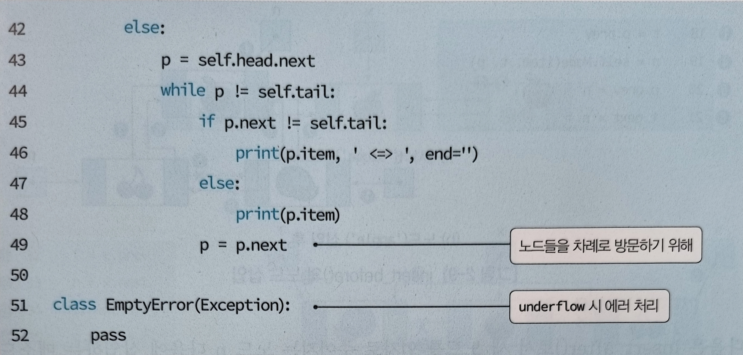
1. Linked list (20 points)

Slide 5
2. Stack (40 points)
2-1. (10 points) 다음 슬라이드의 코드를 참고하여 array (Python list) 기반의 stack을 구현하고 임의의 샘플 데이터에 대해 각 연산이 동작한다는 것을 캡처화면으로 보이시오.
2-2. (10 points) 다음 슬라이드의 코드를 참고하여 linked list 기반의 stack을 구현하고 임의의 샘플 데이터에 대해 각 연산이 동작한다는 것을 캡처화면으로 보이시오.
2-3. (20 points) array 기반 stack과 linked list 기반 stack의 pop, push 연산에 대해 element 개수에 따른 실행시간을 실험을 통해 비교하고, 이론적인 asymptotic running time과 일치하는지 분석하시오.

Slide 6
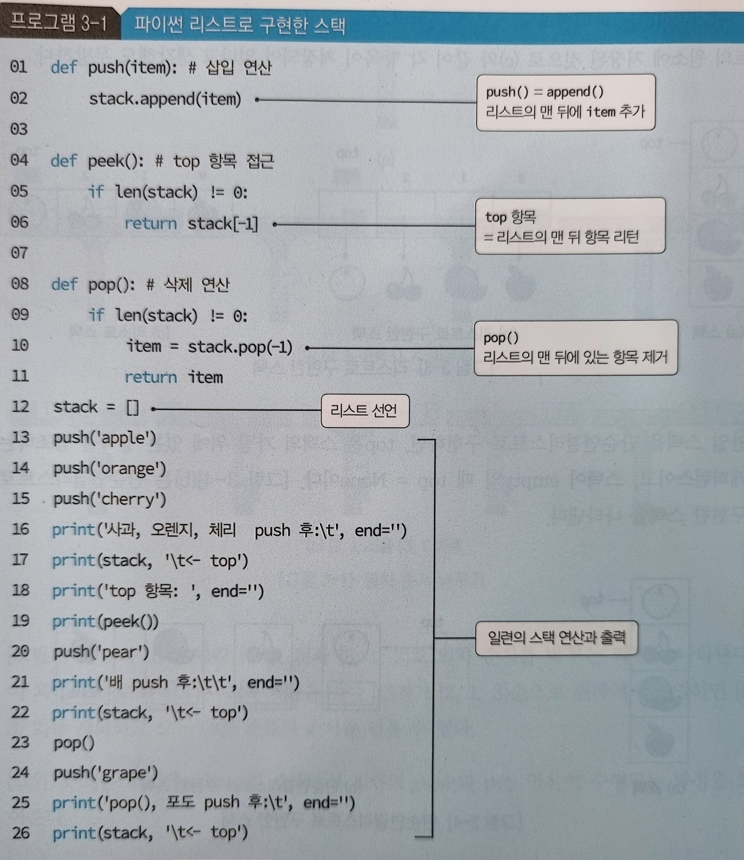
2. Stack (40 points)

Slide 7
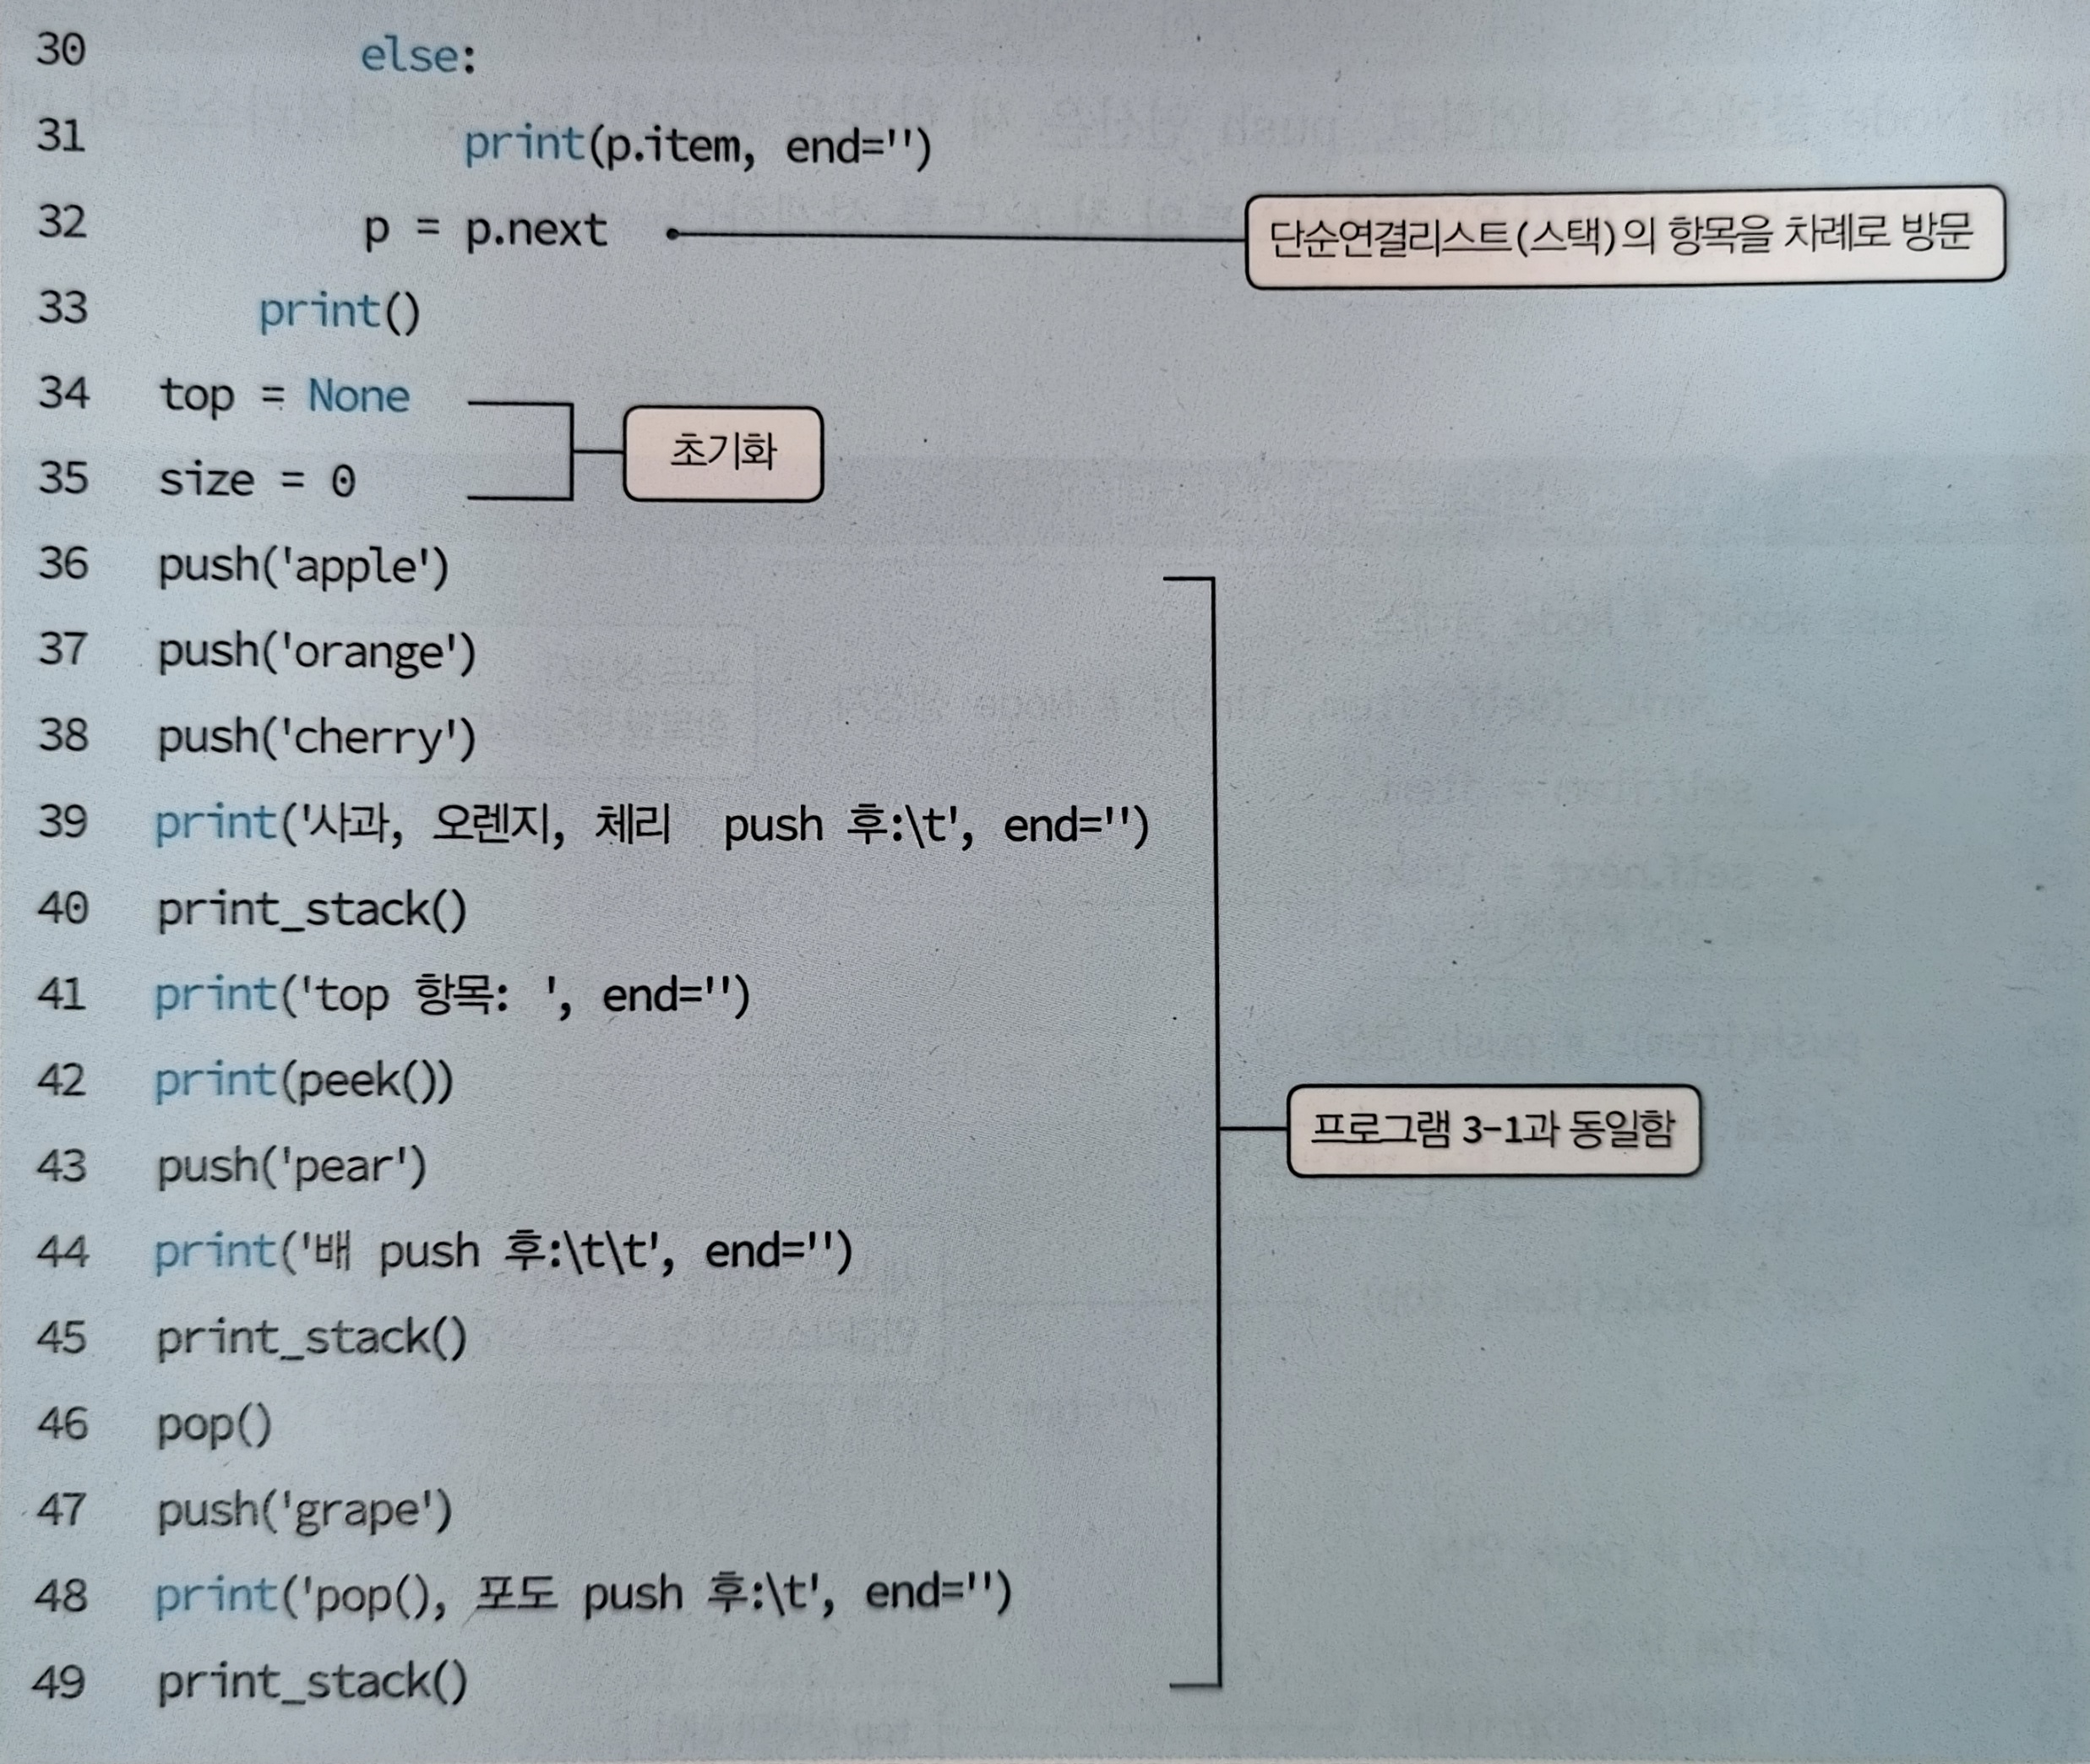
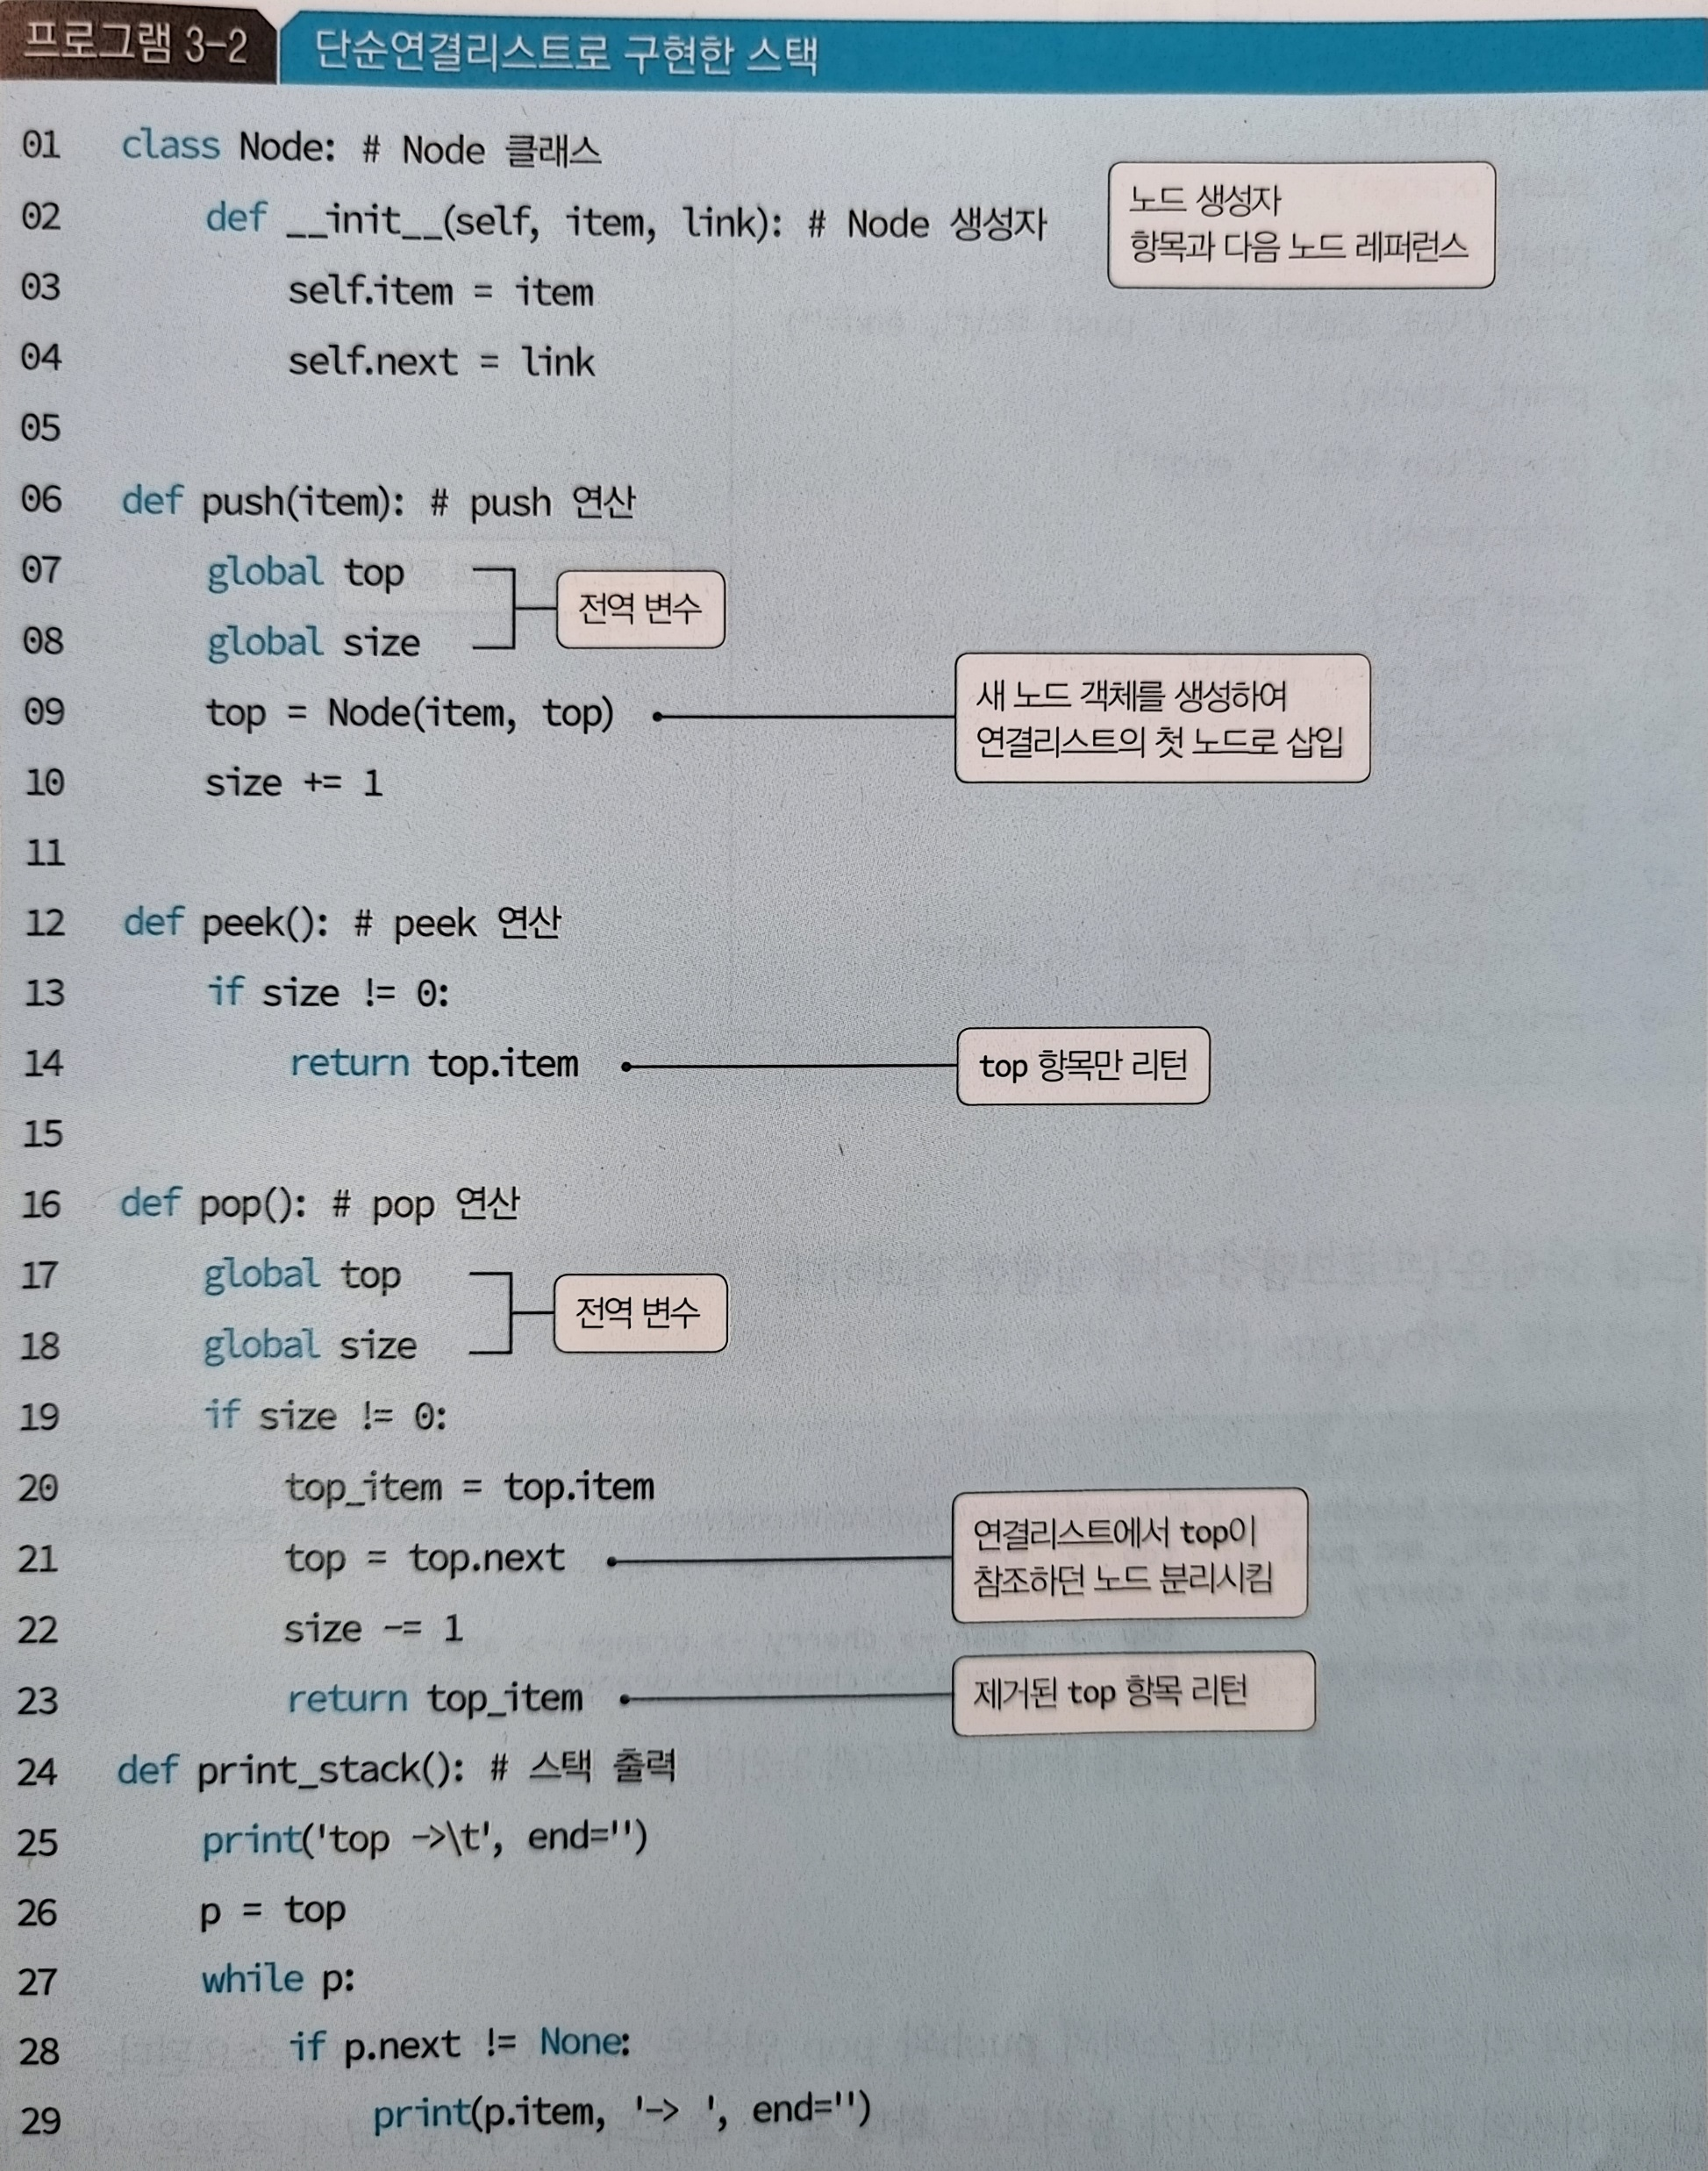
2. Stack (40 points)

Slide 8
3. Queue (40 points)
3-1. (10 points) 다음 슬라이드의 코드를 참고하여 array (Python list) 기반의 queue를 구현하고 임의의 샘플 데이터에 대해 각 연산이 동작한다는 것을 캡처화면으로 보이시오.
3-2. (10 points) 다음 슬라이드의 코드를 참고하여 linked list 기반의 queue를 구현하고 임의의 샘플 데이터에 대해 각 연산이 동작한다는 것을 캡처화면으로 보이시오.
3-3. (20 points) array 기반 queue와 linked list 기반 queue의 add, remove 연산에 대해 element 개수에 따른 실행시간을 실험을 통해 비교하고, 이론적인 asymptotic running time과 일치하는지 분석하시오.

Slide 9
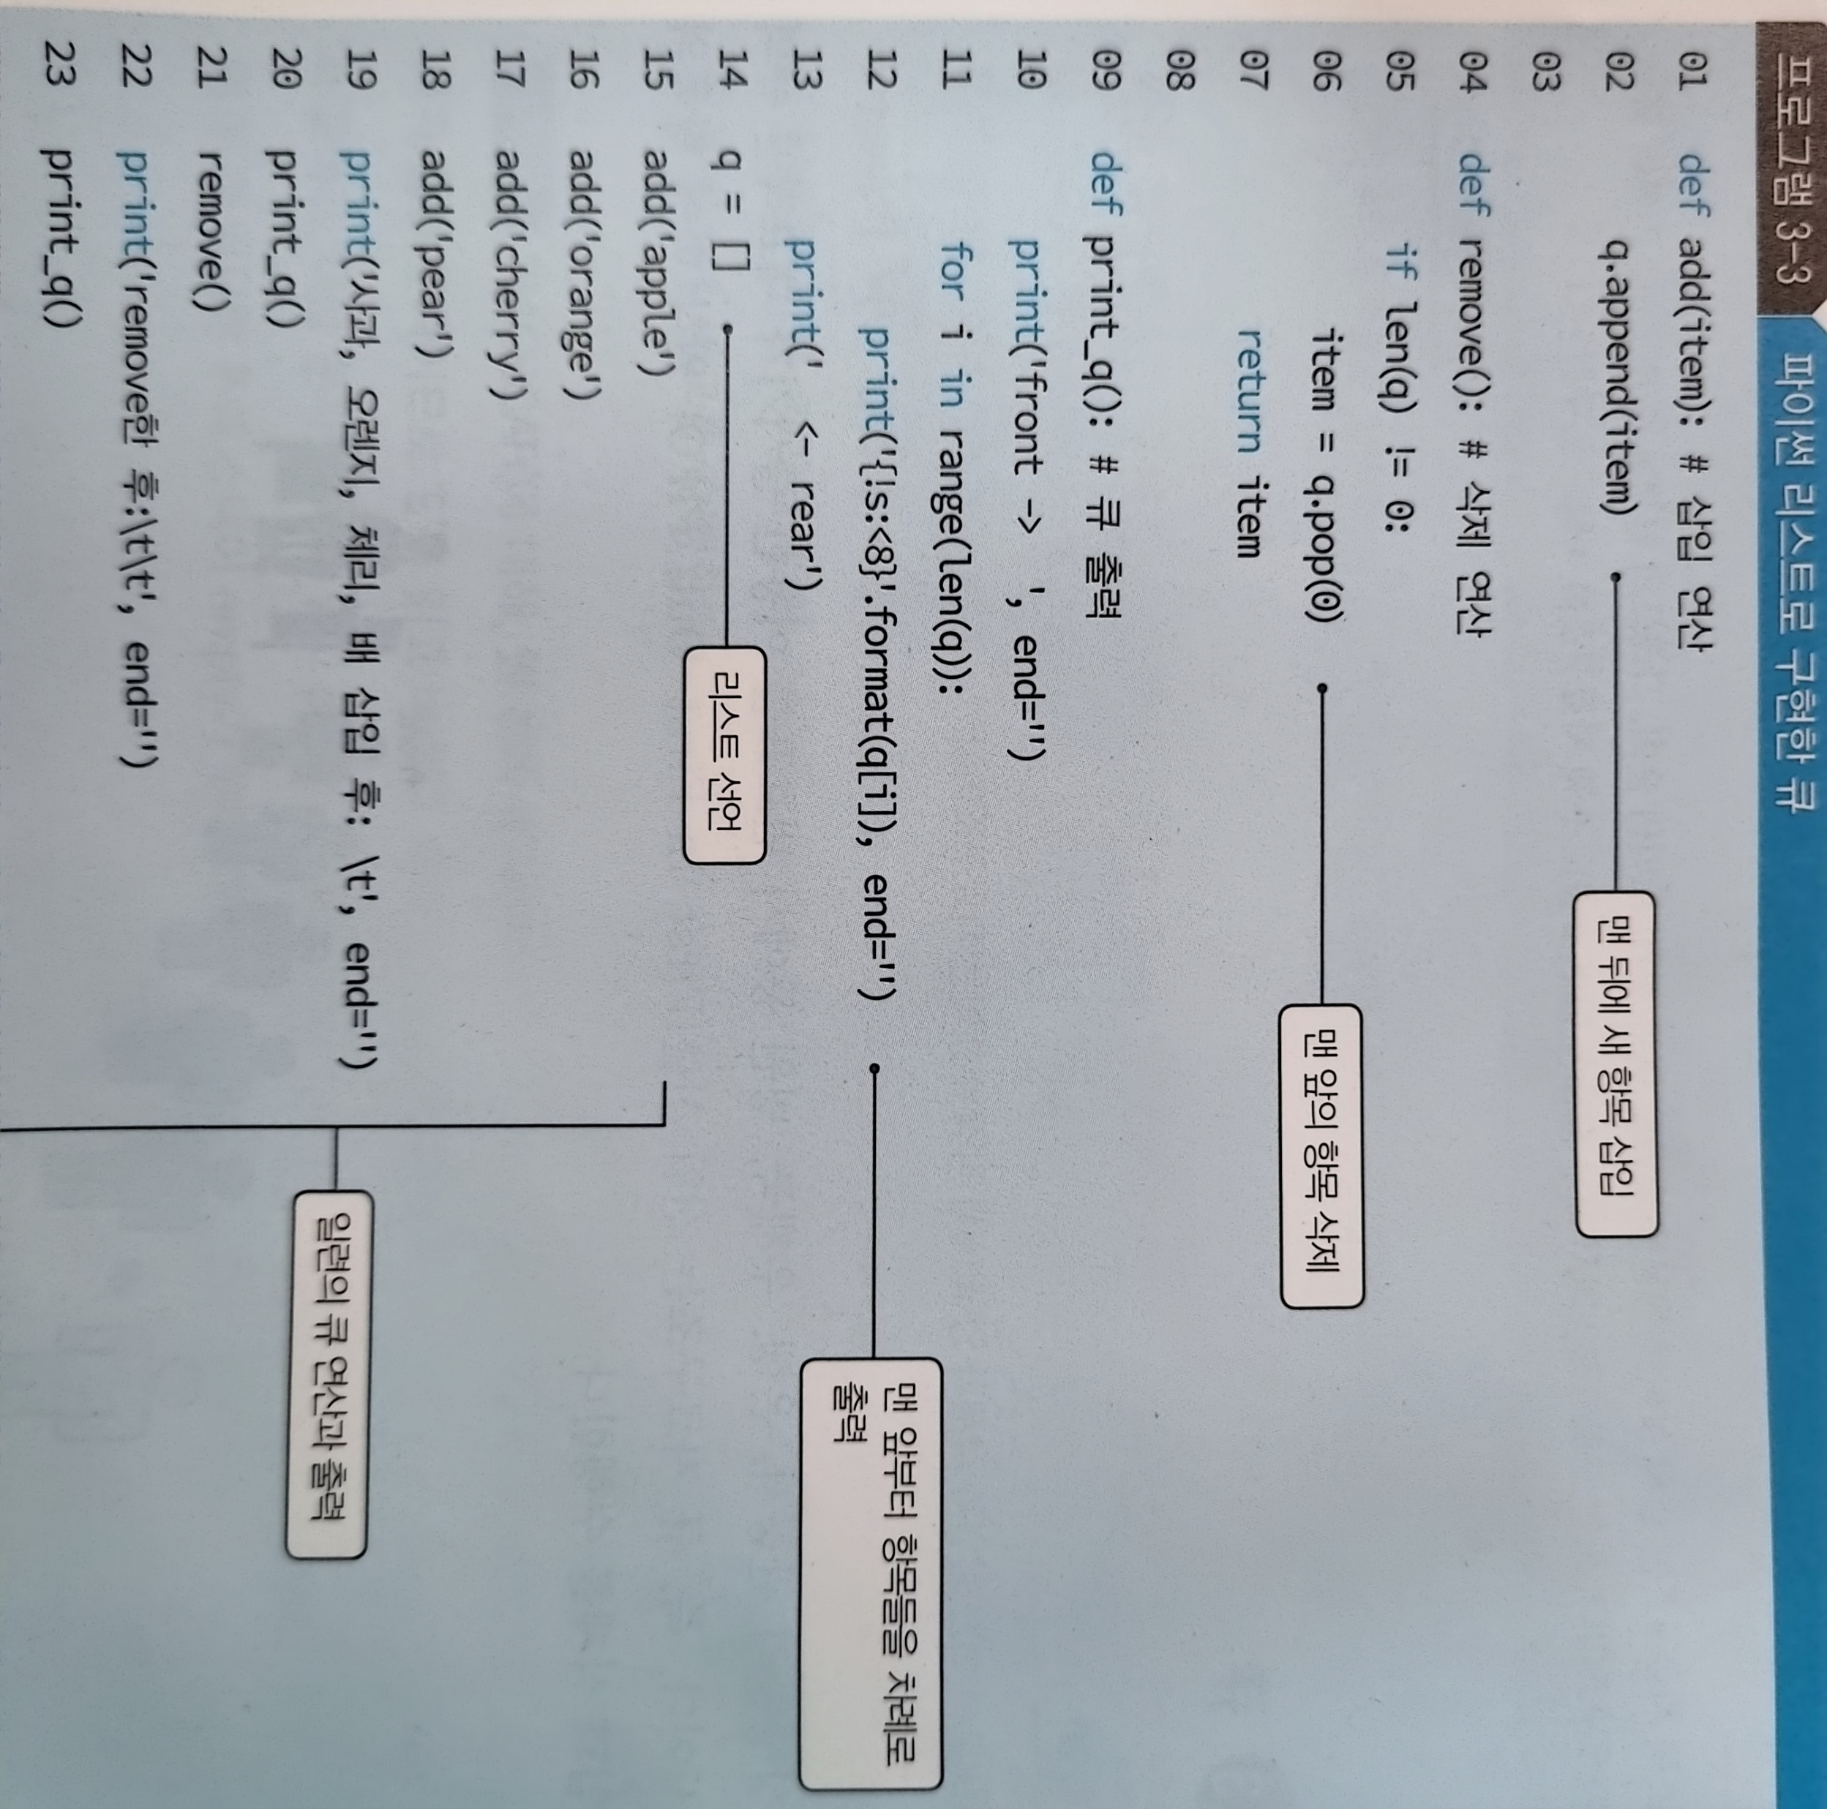
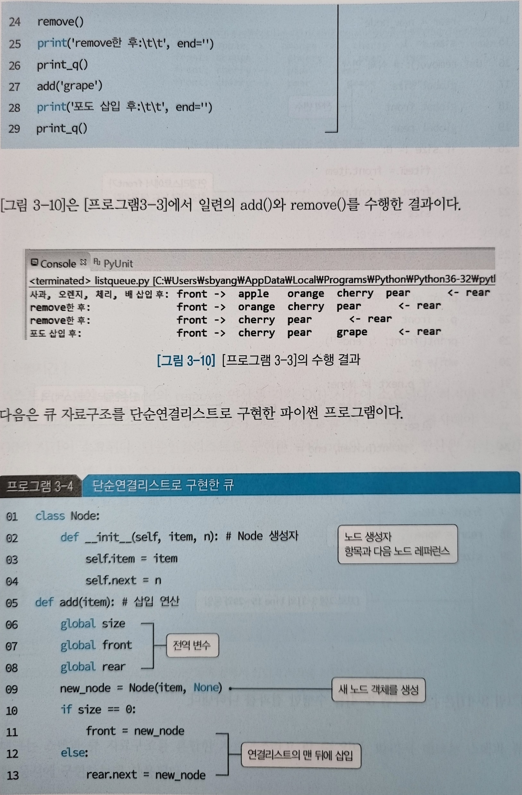
3. Queue (40 points)

Slide 10
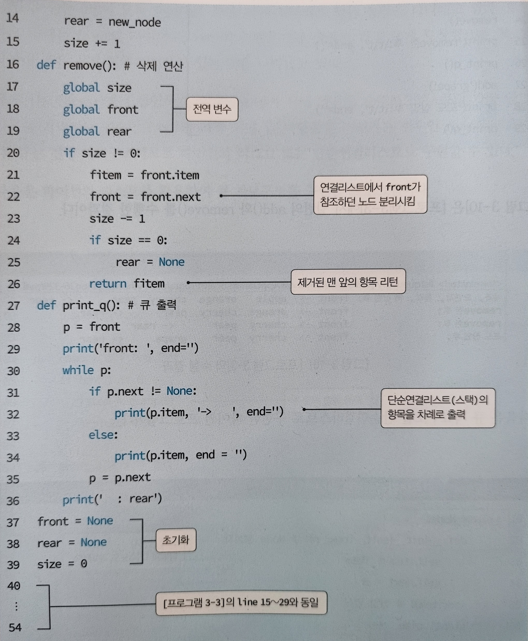
3. Queue (40 points)

